Slide 1
Диагностические кривые

Slide 2
Precision и Recall
Предсказанный класс
 | Положительный класс | Отрицательный класс
Положительный класс | Истинно положительные (TP) | Ложно отрицательные (FN)
Отрицательный класс | Ложно положительные (FP) | Истинно отрицательные (TN)
Истинный класс

Slide 3
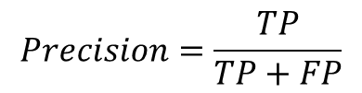
Precision
$$Precision=\frac{TP}{TP+FP}$$
Предсказанный класс
 | СПАМ (положительный класс) | НЕ СПАМ (отрицательный класс)
СПАМ (положительный класс) | Истинно положительные (TP) | Ложно отрицательные (FN)
НЕ СПАМ (отрицательный класс) | Ложно положительные (FP) | Истинно отрицательные (TN)
Истинный класс
Метрика Precision измеряет долю правильно предсказанных положительных классов относительно всех объектов, которые модель предсказала как положительные.

Slide 4
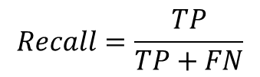
Recall
$$Recall=\frac{TP}{TP+FN}$$
Предсказанный класс
 | МОШЕННИЧЕСТВО (положительный класс) | НЕ МОШЕННИЧЕСТВО (отрицательный класс)
МОШЕННИЧЕСТВО (положительный класс) | Истинно положительные (TP) | Ложно отрицательные (FN)
НЕ МОШЕННИЧЕСТВО (отрицательный класс) | Ложно положительные (FP) | Истинно отрицательные (TN)
Истинный класс
Метрика Recall измеряет долю правильно предсказанных положительных классов относительно всех истинных положительных классов.

Slide 5
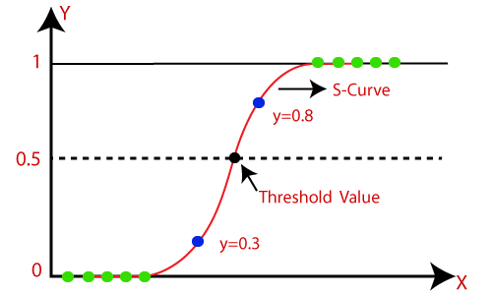



Как модель предсказывает классы
Логистическая регрессия
Сигмоидальная функция
$$\hat{Y}=\frac{1}{1+e^{−Xb}}$$
Сигмоидальная функция
$$\hat{Y}=0.8$$
Пороговое значение
$$\hat{Y}=0.3$$

Slide 6
PR-AUC
PR-AUC: Precision Recall – Area Under Curve (площадь под кривой)
Построение кривой точности-полноты (PR Curve):
Для каждого порога классификации модель выдает предсказания вероятности принадлежности к положительному классу.
Затем рассчитываются Precision и Recall для каждого порога.

Slide 7
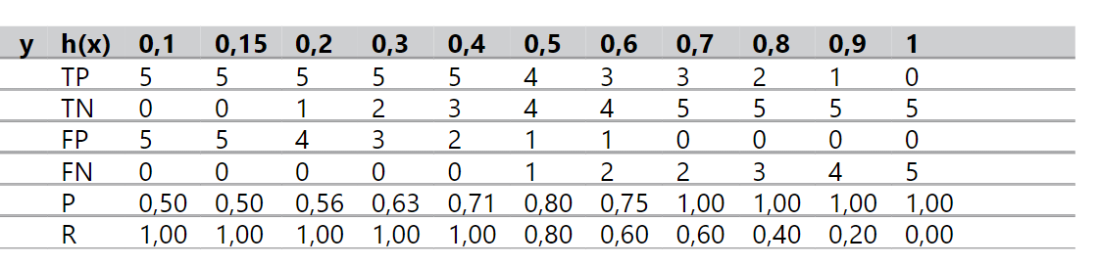
PR-AUC

Slide 8
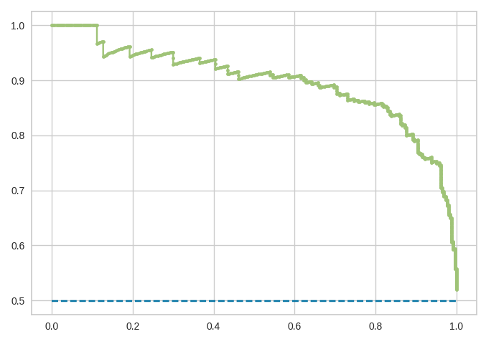
PR-AUC
Горизонтальная линия на рисунке представляет Precision, которой модель достигла бы при случайном угадывании, то есть Precision модели без навыков, которая дает равную вероятность для каждого объекта.
Положительный класс: 5, Отрицательный класс: 5, Порог = 0.1, Вероятность = 0.5
Precision = TP / (TP + FP) = 0.5
Recall = TP / (TP + FN) = 1
Precision
 | Положительный класс | Отрицательный класс
Положительный класс | TP = 5 | FN = 0
Отрицательный класс | FP = 5 | TN = 0
Recall

Slide 9
PR-AUC
Положительный класс: 5, Отрицательный класс: 10, Порог = 0.1, Вероятность = 0.5
Precision = TP / (TP + FP) = 0.333
Recall = TP / (TP + FN) = 1
Precision базовой линии вычисляется как отношение числа положительных примеров к общему числу примеров в наборе данных.
 | Положительный класс | Отрицательный класс
Положительный класс | TP = 5 | FN = 0
Отрицательный класс | FP = 10 | TN = 0

Slide 10
PR-AUC
Горизонтальная линия служит базовой для оценки эффективности модели классификации.
Модели, которые достигают значений Precision выше базовой линии, считаются лучше случайного угадывания.
И наоборот, модели, которые опускаются ниже базовой линии, указывают на то, что их точность хуже, чем та, которая была бы достигнута при случайном угадывании.

Slide 11
PR-AUC
Вычисление PR AUC:
После построения кривой PR вычисляется площадь под ней. Это делается путем интегрирования значения точности по всем значениям полноты.
Более высокое значение PR AUC указывает на более хорошее качество модели классификации. Это означает, что модель демонстрирует высокую точность (precision) и высокую полноту (recall) при различных порогах классификации. Такая модель способна эффективно выделять положительные примеры из общего набора данных и минимизировать количество ложноположительных и ложноотрицательных результатов.

Slide 12
PR-AUC
Как можно выбрать оптимальный порог?
Максимизация F1-меры: F1-мера является гармоническим средним между точностью и полнотой.
Максимизация F1-меры приведет к выбору порога, который достигает наибольшего значения F1-меры на кривой PR.

Slide 13
ROC-AUC
Метрика ROC AUC (Receiver Operating Characteristic Area Under Curve) является популярной метрикой оценки качества бинарных классификационных моделей.
ROC Кривая:
ROC кривая представляет собой график, который показывает отношение между долей истинно положительных результатов (True Positive Rate, TPR) и долей ложно положительных результатов (False Positive Rate, FPR) для различных значений порога классификации.

Slide 14
ROC-AUC
TPR (True Positive Rate) определяется как отношение количества верно классифицированных положительных примеров к общему количеству положительных примеров: TPR = TP / (TP + FN).
Предсказанный класс
 | Положительный класс | Отрицательный класс
Положительный класс | Истинно положительные (TP) | Ложно отрицательные (FN)
Отрицательный класс | Ложно положительные (FP) | Истинно отрицательные (TN)
Истинный класс

Slide 15
ROC-AUC
FPR (False Positive Rate) определяется как отношение количества ложно классифицированных положительных примеров к общему количеству отрицательных примеров: FPR = FP / (FP + TN).
Предсказанный класс
 | Положительный класс | Отрицательный класс
Положительный класс | Истинно положительные (TP) | Ложно отрицательные (FN)
Отрицательный класс | Ложно положительные (FP) | Истинно отрицательные (TN)
Истинный класс

Slide 16
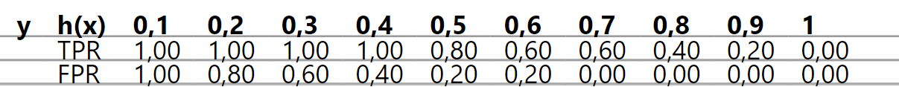
ROC-AUC

Slide 17
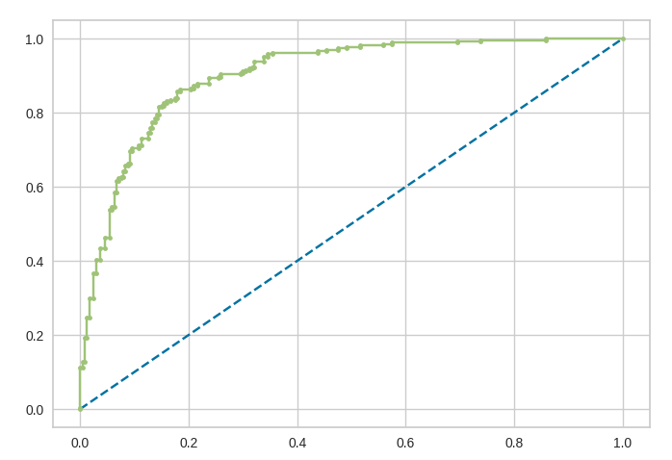
ROC-AUC
Базовая линия для ROC кривой представляет собой диагональную линию, проходящую через точки (0,0) и (1,1) на графике ROC.
Базовая линия представляет собой случайное угадывание и является эталоном для сравнения производительности модели. Все точки, находящиеся выше базовой линии, указывают на лучшую производительность модели, чем простое случайное угадывание. Точки ниже базовой линии указывают на менее эффективную модель.
TPR
FPR

Slide 18
ROC-AUC
ROC AUC: ROC AUC представляет собой площадь под ROC кривой и измеряет обобщенную производительность модели по всем возможным значениям порога классификации.
ROC AUC находится в диапазоне от 0 до 1, где значение 1 указывает на идеальную модель (которая делает все истинно положительные и никакие ложно положительные прогнозы), а значение 0.5 указывает на случайное угадывание (модель, которая ничего не предсказывает лучше случайного гадания).
TPR
FPR

Slide 19
ROC-AUC
Чем выше значение ROC AUC, тем лучше производительность модели. Высокое значение ROC AUC указывает на то, что модель хорошо разделяет классы и имеет хороший баланс между TPR и FPR при различных значениях порога классификации.
Напротив, низкое значение ROC AUC может указывать на недостаточную способность модели разделять классы или даже на перевес в сторону ложно положительных или ложно отрицательных прогнозов.
TPR
FPR

